Slide 1
Разность поколений детей: как понимать современных учеников и использовать нумерологию как инструмент саморефлексии
Семинар-тренинг

Slide 2
Цель:
Помочь учителям лучше понимать особенности разных поколений школьников и показать, как элементы нумерологии можно использовать как вспомогательный инструмент для самоанализа и выстраивания коммуникации (не как научный метод диагностики, а как метафорический инструмент).

Slide 3
Главная мысль
Современная школа — это не только про знания.
Это про качество отношений.
Если отношения выстроены — дисциплина становится следствием, а не целью.

Slide 4
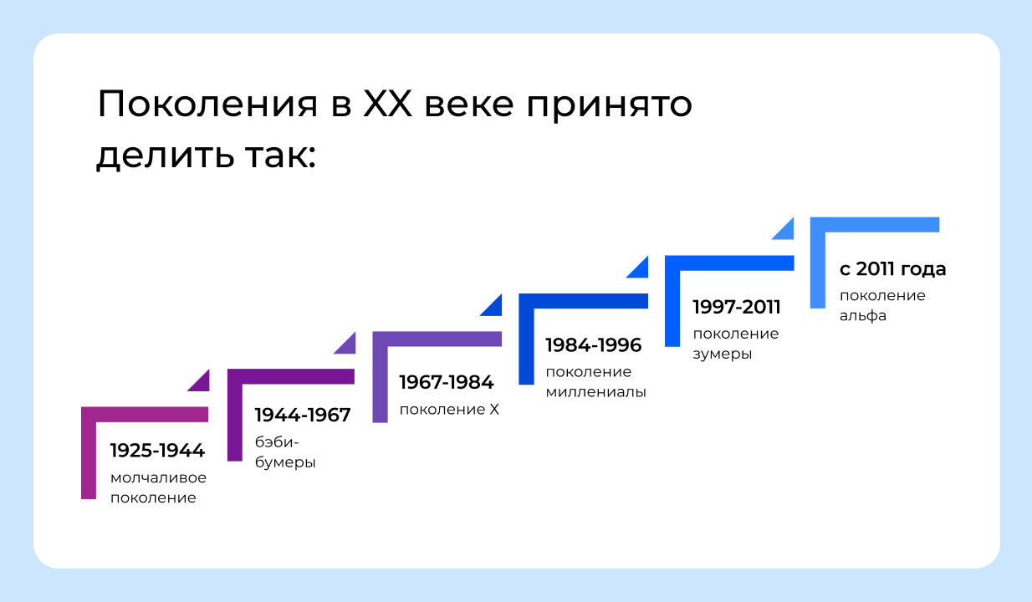

Slide 5
Молчаливое поколение
Родились примерно с 1925 по 1944 год. Выросли в годы Великой депрессии и Второй мировой войны, когда детство было наполнено лишениями, строгой дисциплиной и сильным чувством коллективной ответственности.
Некоторые особенности:
Ценят стабильность, дисциплину, порядок и работу на благо семьи и общества.
Для многих приоритетом было не личное самовыражение, а соблюдение норм и поддержание общего порядка.
Даже в зрелости оставались осторожными в тратах и следовали принципу «бережливость — залог безопасности».

Slide 6
Беби-бумеры
Родились в период с 1944 по 1967 год. Получили название благодаря резкому росту рождаемости после окончания Второй мировой войны.
Некоторые особенности:
Выросли в эпоху экономического роста, социальных перемен и развития технологий.
Для них характерны оптимизм, уверенность в завтрашнем дне и вера в социальные институты.
Они строили карьеры в корпоративных структурах, активно приобретали жильё, создавали семьи и имели несколько детей.
В культуре бэби-бумеров важное место занимают личные достижения, продвижение по карьерной лестнице и улучшение материального положения.

Slide 7
Поколение X
Родились приблизительно с 1967 по 1984 годы. Воспитывались в эпоху изменений, их мировоззрение формировали войны, революции, финансовые кризисы, новые технологические идеи, культурные тенденции.
Некоторые особенности:
Самостоятельность и независимость, не боятся трудностей.
Критическое и скептическое мышление, доверяют только себе.
Баланс между личной жизнью и работой, стремятся строить трудовую деятельность так, чтобы не обделить вниманием родных.
Материальные и духовные ценности, поддерживают идеи крепкой семьи, верности и доверия, но открыты к экспериментам, например, в распределении семейных ролей.

Slide 8
Поколение Миллениалы
Родились в период с 1984 по 1996 год. Это поколение, встретившее новое тысячелетие в молодом возрасте.
Некоторые особенности:
Саморазвитие важнее карьерного статуса, а комфортный процесс приоритетнее сухого результата.
Ценят цифровую свободу, мобильность и шеринг-экономику (предпочитают аренду владению).
Оптимистичны, терпимы к разнообразию и верят в «теорию малых дел» — локальное благоустройство и волонтёрство.
Не спешат с трудоустройством, поскольку их главная цель — саморазвитие, а работа должна приносить удовольствие.

Slide 9
Поколение Зумеры (1997–2011)
Это цифровое поколение, для которого интернет — важная часть жизни.
Они выросли в мире, который пережил финансовый кризис, озабочен международным терроризмом и безопасностью. На них повлияли последствия COVID-19 и сложная экологическая ситуация.
Эти люди близки друг с другом благодаря телефонам, экранам и планшетам. Легко принимают разницу людей и взглядов, заботятся о планете. Несмотря на молодой возраст, политически осведомлены и открыто выражают точку зрения.
Особенности поколения Z:
Клиповое мышление
Быстрая утомляемость от монолога
Высокая цифровая грамотность
Чувствительность к несправедливости
Важность личного смысла

Slide 10
Поколение Альфа (с 2011-2012 года)
Это дети миллениалов, которые в годы становления личности столкнулись с пандемией коронавируса (COVID-19). Им пришлось пережить закрытие школ, ограничение поездок и социальную дистанцию. Долгосрочные социальные последствия этого исторического события для детей и подростков все еще неопределенны.
Люди поколения альфа практичны и пытливы. Их трудно смутить, поразить или осчастливить. Отличаются повышенным чувством собственного достоинства, умеют отстоять свою позицию. С раннего возраста общаются с взрослыми на равных. Не знают, какой была жизнь без социальных сетей. Их техническая подкованность вызывает восхищение и надежду на то, что эти люди изменят будущее человечества.
Особенности поколения Альфа:
Полная цифровая среда с рождения
Быстрая переключаемость
Потребность в визуализации
Низкая устойчивость к скуке
Лучше воспринимают через игру и интерактив

Slide 11
Конфликт поколений: учитель- ученик
Они живут в мире мгновенной информации.
Они привыкают к диалогу, а не монологу.
Авторитет “по должности” для них слабее, чем авторитет личности.
Они очень чувствительны к несправедливости.
Они постоянно задают вопрос: “Зачем?”»
И вот здесь начинается конфликт. Потому что раньше вопрос “зачем?” звучал как вызов. А сейчас — это потребность в смысле.

Slide 12
Особенности, которые вызывают конфликты:
✔ Быстрая смена внимания
✔ Потребность в диалоге
✔ Вопрос «Зачем?»
✔ Высокая чувствительность к тону
✔ Снижение авторитета «по должности»

Slide 13
Возможные причины:
Разная скорость обработки информации
Разные ценности
Разный авторитет (раньше — должность, сейчас — личность)
Цифровой разрыв

Slide 14
Конфликт: где он на самом деле?
Тип 1: Учитель — структура, ребёнок — свобода
Конфликт темпа.
Тип 2: Учитель — контроль, ребёнок — автономия
Конфликт власти.
Тип 3: Учитель — логика, ребёнок — эмоция
Конфликт чувствительности.

Slide 15
Практические инструменты снижения конфликтов

Slide 16
📌 Формула ответа без эскалации
Вместо: «Не спорь со мной!»
Говорим: «Я вижу, тебе это кажется бессмысленным. Давай разберёмся, зачем это нужно».

Slide 17
📌 Правило 3 шагов
Признать эмоцию
Обозначить рамку
Дать выбор внутри рамки
Пример:
Я вижу, что ты злишься. Задание всё равно нужно выполнить.
Ты можешь сделать его письменно или устно — выбирай.
Ребёнок чувствует уважение.
Рамка остаётся.
Конфликт не разгорается.

Slide 18
📌 Смена роли
Современный учитель: не контролёр → а навигатор

Slide 19
Как адаптировать урок под новое поколение
📌 Рекомендации:
10–15 минут — смена активности
Визуальные схемы
Элементы геймификации
Мини-обратная связь
Чёткая структура + вариативность
Инструменты:
Интерактивные платформы
Работа в парах
Проектные задания
Выбор формата ответа

Slide 20
Нумерология как инструмент понимания
Нумерология не является научной психологией.
Она используется как метафорическая модель для саморефлексии и расширения взгляда на индивидуальные различия.

Slide 21
Число сознания ( день рождения)- то, что мы хотим и желаем
Число миссии ( день+месяц+год)- то, чему нужно научиться, наши действия
Число реализации (сознание+миссия)- то, через что нужно себя реализовать
Итог жизни (сознание+миссия+реализация)- то, к чему должен прийти человек в конце своей жизни, то,что окружает нас в течение всей жизни (сфера)

Slide 22
)
1 (1, 10, 19, 28) Солнце Стратег. Рожден для власти и управления. Инициатива, эгоцентризм, желание, чтобы всё было по их.
2 (2, 11, 20, 29) Луна Дипломат. Понимание, сомнения, копание в деталях. Исполнительность, но сложность в принятии решений.
3 (3, 12, 21, 30) Юпитер Аналитик/Учитель. Знания, системность, наставничество. Умеют давать советы, любят, когда всё «правильно».
4 (4, 13, 22, 31) Раху Новатор/Реформатор. Креативность, постановка целей, борьба за честность. Часто чувствуют неудовлетворенность.
5 (5, 14, 23) Меркурий Коммуникатор. Бизнес, логика, удача. Самое «правильное» число для материального мира. Очень быстро мыслят.
6 (6, 15, 24) Венера Любимчик Бога. Успех через комфорт и любовь. Мудрость, творчество, умение наслаждаться жизнью.
7 (7, 16, 25) Кету Кризис-менеджер. Гениальность, быстрая реализация идей. Трансформация через кризис. Нет «фильтра» в голове.
8 (8, 17, 26) Сатурн Число результата. Труд, дисциплина, контроль. Видят конечный итог. Справедливость и карма.
9 (9, 18, 27) Марс Победитель. Динамика, ярость, помощь другим. Эмоциональные лидеры, которым важно побеждать.

Slide 23
Матрица судьбы(дата+месяц+год)
3 знания | 6 наставничество | 9 служение
2 понимание | 5 коммуникация | 8 понимание процесса
1 лидерство | 4 планирование | 7 энергия

Slide 24
Линия Души (1-4-7): Если эта вертикаль заполнена, у человека огромный творческий и духовный потенциал.
Линия Разума (3-6-9): Отвечает за интеллект и память. Позволяет глубоко обучаться и передавать знания.
Линия Благополучия (2-5-8): Называется «золотым сечением». Дает человеку способность гармонично существовать в материальном мире и достигать процветания.

Slide 25
Трактовка чисел в матрице
Число | За что отвечает | Краткое описание
1 | Характер и воля | Количество «1» определяет лидерство. Одна единица — эгоцентризм, две — «золотой» характер, три — переменчивость, четыре и более — сильное давление.
2 | Энергия и действие | Ресурс для физических дел. «2» — это топливо. Если их нет, человек быстро устает, если их много (222) — может быть экстрасенсорная энергия. Наличие физических сил для реализации идей. «Двойка» — это умение понимать других и выстраивать отношения.
3 | Интерес и наука | Тяга к знаниям и технике. Это «хозяйственность» и приземленность. Без троек человек больше гуманитарий и мечтатель. Фундаментальные знания, умение анализировать и докапываться до сути. Это база для логики.
4 | Здоровье и тело | Физическое состояние и дисциплина. Четверки дают выносливость и умение соблюдать правила общества. Умение ставить цели и «нестандартно» мыслить. Это также энергия трансформации и честности.
5 | Интуиция и логика | Способность планировать и предвидеть ситуацию. «5» — это центр матрицы, связь с миром. Много пятерок — дар провидца. Логика, бизнес, речь, удача. Пятерка связывает все остальные числа между собой.
6 | Мастерство и труд | Склонность к физическому труду и заземление. «66» может указывать на «золотые руки», но также и на склонность к манипуляциям. Мудрость, умение создавать комфорт, мастерство. Энергия, притягивающая успех.
7 | Удача и защита | «Знак ангела». Семерки показывают, насколько природа оберегает человека и дает ему везение в делах. Связь с тонким миром. Семерка дает быструю реализацию идей, но часто через кризисы.
8 | Долг и терпение | Чувство ответственности перед близкими и государством. Восьмерка — это число доброты и глубокого понимания кармы. Число результата, дисциплины и кармы. Умение доводить дела до конца и нести ответственность.
9 | Память и ум | Интеллектуальный потенциал. Чем больше девяток, тем быстрее человек обрабатывает информацию, но тем выше риск гордыни. Эмоциональный интеллект и стремление к победе. Девятка заставляет человека «бежать» и достигать цели.

Slide 26
ИТОГ жизни
1: «Власть и Одиночество» Действие через руководство и авторитаризм. Человек стремится всё делать сам. Итог: либо создание огромной империи и признание, либо полная изоляция из-за нежелания слушать других.
2: «Психология и Отношения» Действие через дипломатию, сомнения и анализ. Человек постоянно ищет баланс. Итог: миротворчество, создание крепких связей, глубокое понимание человеческой души.
3: «Анализ и Справедливость» Действие через холодный расчет, инструкции и передачу знаний. Итог: человек становится «гуру» или системным управленцем. Если живет в негативе — становится занудным критиком.
4: «Передача знаний и Мистика» Действие через креатив и разрушение старых шаблонов. Итог: общественное признание, влияние на массы, внедрение инноваций, которые меняют мир.
5: «Бизнес и Коммуникация» Действие через логику и выгоду (в хорошем смысле). Итог: масштабные проекты, расширение границ, удача в торговле и международном общении.
6: «Творчество и Комфорт» Действие через расслабление и любовь. Итог: получение всех материальных благ «без боя», успех в искусстве и семейное счастье. Самая удачливая миссия в плане денег.
7: «Йога и Трансформация» Действие через кризис и дисциплину ума. Итог: резкие взлеты, духовное пробуждение или гениальные открытия. Человек «прожигает» старую карму и выходит на новый уровень.
8: «Результат и Карма» Действие через тяжелый труд и контроль. Итог: человек получает ровно столько, сколько заслужил. Это число сурового, но честного материального результата.
9: «Служение и Помощь» Действие через эмоции и защиту других. Итог: реализация через добрые дела. Мир дает такому человеку всё необходимое, если он бескорыстно помогает окружающим.

Slide 27
Разница поколений — это не проблема. Это задача на гибкость. И чем больше у нас инструментов понимания, тем меньше будет конфликтов.
Разница поколений — это не катастрофа.
Это переход.
Современный учитель — уже не контролёр.
Он навигатор.
И чем больше у нас инструментов понимания,
тем меньше у нас эмоционального выгорания.
Вопрос не в том, изменятся ли дети.
Они уже изменились.
Вопрос — насколько гибкими будем мы.

Slide 28


